Slide 1

Volkswagen AG
Implementierung eines ERP-Systems / Projekthandbuch

Slide 2
Übersicht
Rückblick
Auswahl des ERP-Systems
Implementierung laut Handbuch
Beziehung zu anderen Projekten
Meilensteine
Kostenübersicht

Slide 3
Rückblick
Bestehend seit mehr als 100 Jahren, Hauptsitz Wolfsburg
2015 (erstmalig) größter Autobauer, 200 Mrd.€ Umsatz, 12.7 Mrd.€ Gewinn
Durch Abgasskandal 2015 interne Änderungen & hoher Verlust des Aktienwert
Notes:
Kopf an Kopf mit Toyota, hoher Verlust = um etwa 150 Punkte gefallen auf weniger als die Hälfte

Slide 4
Rückblick
Viele Tochterunternehmen unter Muttergesellschaft VW AG
Breites Produktspektrum → Einsteigerauto bis Supersportwagen
Notes:
Audi, Skoda, Seat, Porsche, Bugatti

Slide 5
Auswahl eines ERP-Systems
Vorrangig Produktpalette von Microsoft erfüllt geg. Anforderungen
Als Alternative: SAP

Slide 6
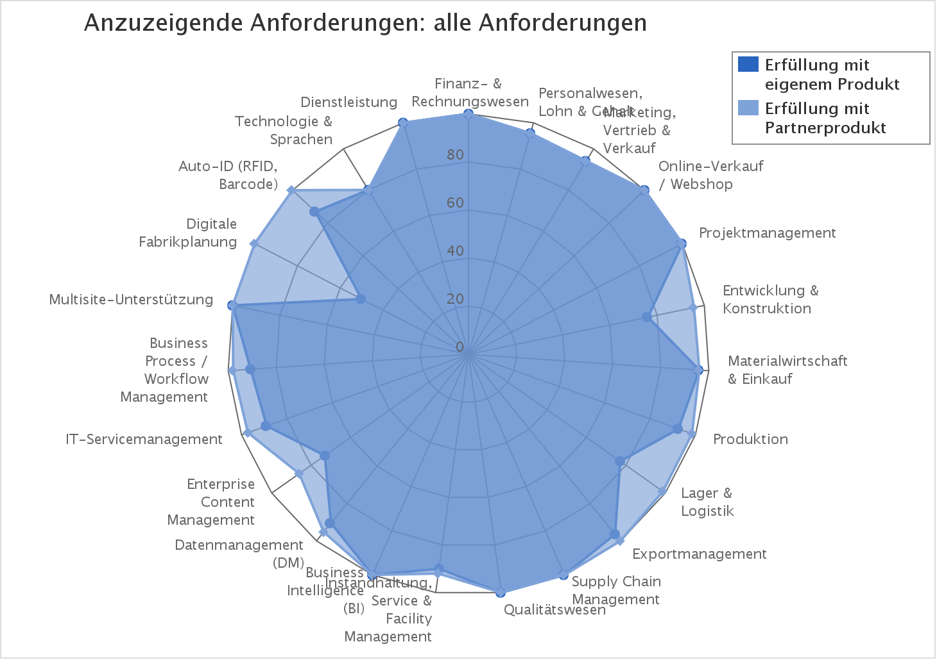

Slide 7
Microsoft Dynamics NAV 2012
90% Erfüllung mit eigenem Produkt 97% Erfüllung mit Partnerprodukt → KCS.net als Partner
Nachteile:
Keine Vertriebsstrategien Keine Sparte ‘Facility Management’ Nur Windows, wenig Schnittstellen bei Marketing Nicht alle Sprachen unterstützt (eben bei VW wichtig!)

Slide 8
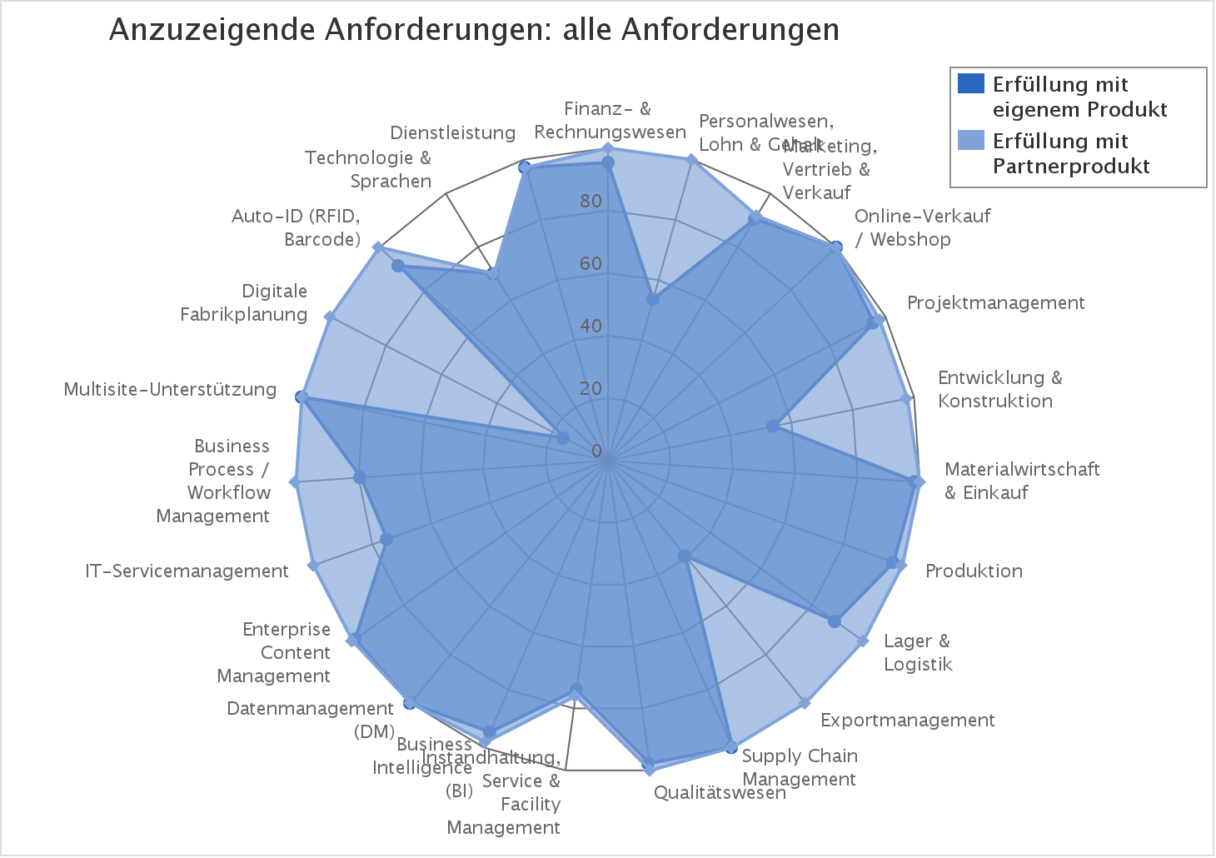

Slide 9
SAP
84% Erfüllung mit eigenem Produkt 97% Erfüllung mit Partnerprodukt → Itelligence AG als Partner
Nachteile:
Keine Skill-Kataloge Wenig Möglichkeiten bei Facility Management Kein Support für Touch, wenig auf das Visuelle ausgelegt Plattformabhängig

Slide 10
Conclusio
Wie gehabt: Microsoft deckt Anforderungen besser ab, nicht erfüllte Kriterien nur optional.
In der Praxis eher SAP wie bereits im Einsatz, allein zu hohe Lizenzkosten! Dynamics NAV eher ausgelegt für KMUs, in unserem Aufbau jedoch vorzuziehen

Slide 11
Implementierung laut Handbuch
Starttermin: 2. März 2016
Endtermin: 20. Oktober 2017
ideale Gesamtkosten: 150.680.241€
Einrichtung bei ersten, großen Niederlassungen + Schulung

Slide 12
Vorteil?
Steigerung der Effizienz
Heterogene Systeme zusammenlegen
Guter Support von Experten/Technikern, immer verfügbar, auch nach Projektende

Slide 13
Risiken?
Schulungen dauern länger
User lehnen Produkt ab, da zu komplex
Schlechte Kommunikation im Team, Informationsverlust auf beiden Seiten

Slide 14
Kommunikation
Regelmäßige Sitzungen, fixer Termin, Anwesenheitspflicht (persönlich oder Stellvertreter)
Aufeinander aufbauend, Subteam erhält Info von Controlling, Controlling von Auftraggeber, … in beide Richtungen möglich

Slide 15
Beziehung zu anderen Projekten
‘Schwesterprojekt’ der Einführungen in Wolfsburg, Bratislava und Zwickau
Zusammenarbeiten gewährleisten
Möglichst viele Umstände beachten!

Slide 16
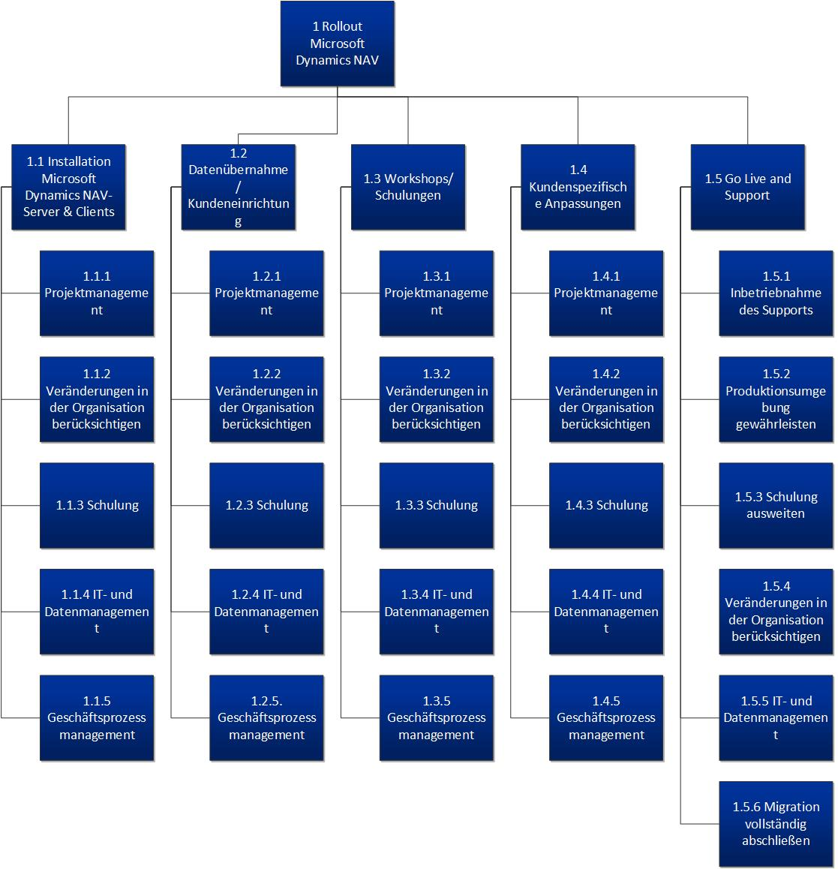

Slide 17
Arbeitspaketspezifikationen
 | Inhalt | Ergebnis
Installation MS Dyn NAV | Installieren des Grundsystems | Kaum technische Probleme, erste Ausführung
Datenübernahme | Zuführung der alten Daten | 99.9% aller Daten importiert
Workshops | Treffen abhalten, Akzeptanz | Kunde kann damit umgehen
Kundenspez. Anpassungen | Sonderwünsche berücksichtigen | Akzeptanztests durchwegs positiv
Go Live & Support | Projektabschluss | Support/Gewährleistung

Slide 18
Meilensteine
Worst Case-Szenarien definiert: 02.03.2016 Prozessdesign abgeschlossen: 05.06.2016 Plan für die Implementierung fertiggestellt: 15.08.2016 Infrastruktur für das Endbenutzersystem fertiggestellt: 01.02.2017 Schulung der Mitarbeiter abgeschlossen: 24.05.2017 User Acceptance-Tests abgeschlossen: 25.05.2017 Projektabschluss: 12.10.2017

Slide 19
Genaue Kostenübersicht
Microsoft Dynamics NAV: 3000€ pro Lizenz, ~ 50.000 benötigt = 150 Mio. €
Projektteam 8 Personen, 2432 Arbeitsstunden zu 180€ = 437.760€
Hardware und entsprechende Software = 202.181€

Slide 20
Genaue Kostenübersicht
Notwendige Schulungen = 40.300€
Aus den oben genannten Kosten, belaufen sich die Projektkosten auf 150.680.241 €

Slide 21
Dankeschön!
Wir danken für Ihre Aufmerksamkeit.

